Slide 1

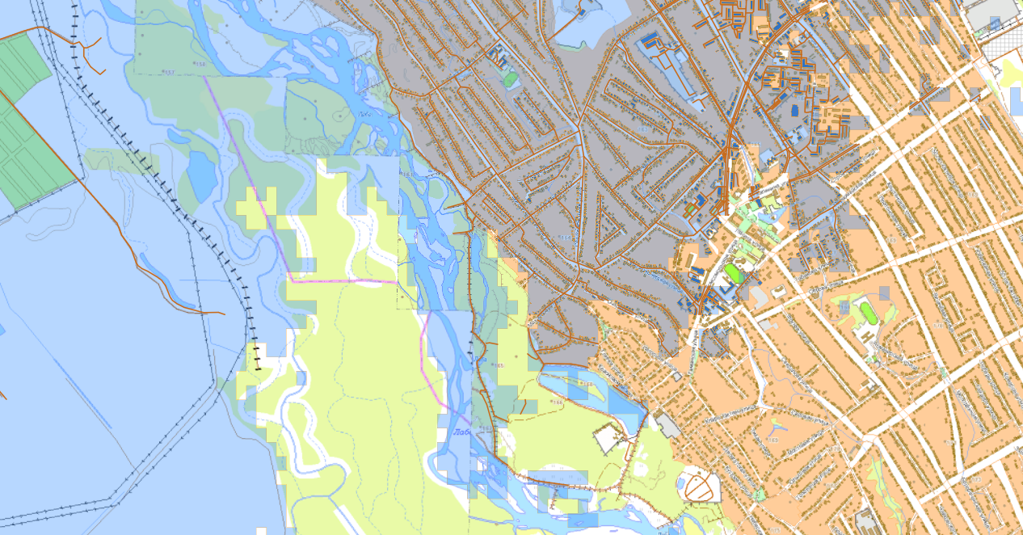
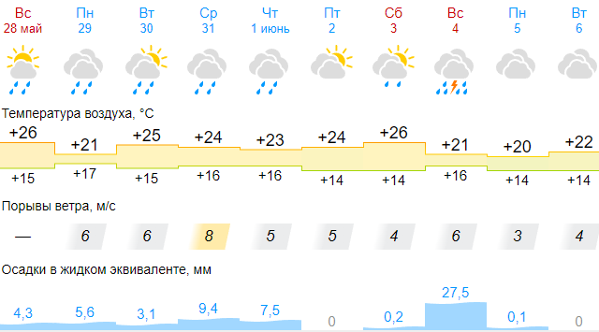


РАСЧЕТ ПОСЛЕДСТВИЙ (МОДЕЛЬ) ПОДТОПЛЕНИЯ
КУРГАНИНСКОГО РАЙОНА КРАСНОДАРСКОГО КРАЯ
(НА 26.05.2023)
Прогноз метеопараметров
Характеристика населенных пунктов в зоне возможного подтопления |  |  |  | Уровень подтопления, см | Домов/приусадебных участков в зоне подтопления, шт. | Население в зоне ЧС, чел. | Протяжённость затопленных дорог, м | Количество мостов в зоне затопления, шт. | Количество ПОО в зоне подтопления, шт. | Количество СЗО в зоне подтопления, шт.
Название населенных пунктов | Количество домов | Население, чел | Детей, чел
г. Курганинск | 16321 | 48964 | 8090 | 5-15 | 9/48 | 27 | 0 | 0 | 0 | 0
г. Курганинск
Гидропост отсутствует
Карта высот
р. Лаба
г. Курганинск
Условные обозначения
х. Привольный
населенный пункт
- гидропост
- подтоплено
- прогнозируется подтопление
- зона подтопления
- подтопленные автодороги
- подтопленные ж/д пути
ГУ МЧС России по Краснодарскому краю
АРМ № 7
22:40 26805.2023
Исп. Мизюгина А.В.
Тел. 3220-5507

